Slide 1
第二节 从C语言到C++
Teacher: 顽石老师
顿开教育

Slide 2
C语言和C++的区别和联系
C++ 和C语言虽然是两门独立的语言，但是它们却有着扯也扯不清的关系。早期并没有“C++”这个名字，而是叫做“带类的C”。“带类的C”是作为C语言的一个扩展和补充出现的，它增加了很多新的语法，目的是提高开发效率。
这个时期的 C++ 非常粗糙，仅支持简单的面向对象编程，也没有自己的编译器，而是通过一个预处理程序（名字叫 cfront），先将 C++ 代码”翻译“为C语言代码，再通过C语言编译器合成最终的程序。
随着 C++ 的流行，它的语法也越来越强大，已经能够很完善的支持面向过程编程、面向对象编程（OOP）和泛型编程，几乎成了一门独立的语言，拥有了自己的编译方式。
我们很难说 C++ 拥有独立的编译器，例如 Windows 下的微软编译器（MSVC）、Linux 下的 GCC 编译器、Mac 下的 Clang 编译器，它们都同时支持C语言和 C++，统称为 C/C++ 编译器。对于C语言代码，它们按照C语言的方式来编译；对于 C++ 代码，就按照 C++ 的方式编译。
从表面上看，C、C++ 代码使用同一个编译器来编译，所以上面我们说“后期的 C++ 拥有了自己的编译方式”，而没有说“C++ 拥有了独立的编译器”。
从语法上看，C语言是 C++ 的一部分，C语言代码几乎不用修改就能够以 C++ 的方式编译。

Slide 3
头文件
C++为了兼容C，支持所有的C头文件，但为了符合C++标准，所有的C头文件都有一个C++版本的，即去掉.h，并在名子前面加c。如<cstring>和<cmath>。
C语言 | C++
stdio.h | iostream
math.h | cmath
string.h | cstring
stdlib.h | cstdlib
...... | ......

Slide 4
命名空间
假设这样一种情况，当一个班上有两个名叫 maye的学生时，为了明确区分它们，我们在使用名字之外，不得不使用一些额外的信息，比如他们的家庭住址，或者他们父母的名字等等。
同样的情况也出现在 C++ 中。比如有两个相同的变量m，编译器就无法判断你使用的是哪个变量m。
为了解决上输入问题，引入了命名空间这个概念，它可作为附加信息来区分不同库中相同名称的函数、类、变量等。本质上，命名空间就是定义了一个范围。
定义方式：
namespace name
{
//代码声明
}
使用方式：
1）name::code; //code可以是变量或函数
2）using name::code;
3）using namespace name;

Slide 5
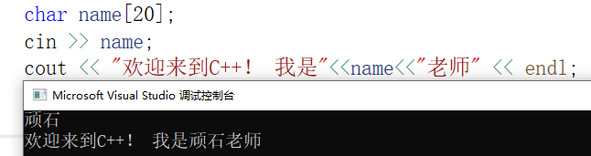
输入输出
C语言的的输入输出用的主要是scanf()、printf()函数，而C++是使用类对象cin、cout进行输入输出。
cin 输入流对象
cout 输出流对象
endl 换行，并清空输出缓冲区(end line 结束一行，并另起一行)
\n照样可以在cout中使用

Slide 6
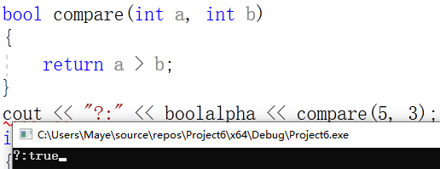
基本数据类型
C++和C的基本数据类型几乎一样
char short int float double unsigned signed
但是C++中新增了一种数据类型：bool(布尔类型)
布尔类型对象可以被赋予文字值true或false，所对应的关系就是真与假的概念，即1,0。
可以使用boolalpha打印出bool类型的true或false

Slide 7
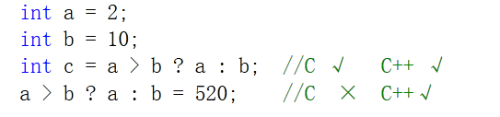
结构体和三目运算符
在C语言中，定义结构体变量时struct关键字不能省略，但是在C++中是可以省略的。
struct Test
{
int num；
};
C struct Test maye; 对 Test cc; 错
C++ struct Test maye; 对 Test cc; 对
三目运算符：?:
在C语言中，条件表达式只能做左值
在C++中条件表达式能做左值和右值

Slide 8
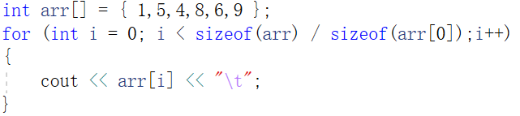
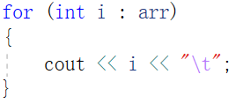
for循环
对于一个有范围的集合而言，由程序员来说明循环的范围是多余的，有时候还会容易犯错误。
因此C++中引入了基于范围的for循环，for循环后的括号由冒号“ ：”分为两部分：第一部分是范围内用于迭代的变量，第二部分则表示被迭代的范围
特点：
从数组的第一个元素开始，逐个赋值给迭代变量
不依赖于下标元素，通用
一般用法
新用法

Slide 9
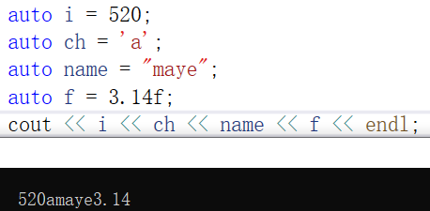
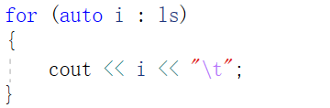
auto自动类型推导
C++11之后auto不再是一个存储类型指示符，而是作为一个新的类型指示符来指示编译器，auto声明的变量必须由编译器在编译时期推导而得。
auto注意事项：
1> 使用auto定义变量时必须对其进行初始化，在编译阶段编译器需要根据初始化表达式来推导auto的实际类型。
2> auto不能作为函数参数
3> auto不能直接声明数组
4> 为了避免与C++98中的auto发生混淆，C++11只保留了auto作为类型指示符的用法
5> auto在实际中最常见的优势用法就是跟刚刚讲到的新式for循环，还有lambda表达式等进行配合使用。
5> 在真正编程的时候也不建议这样来使用auto，直接写出变量的类型更加清晰易懂

Slide 10
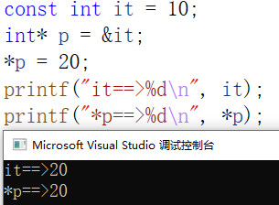
C语言的const
C中“冒牌货”
C语言中的const并不是真正的常量，只是表示const修饰的变量不能作为左值
可以看到常量it的值已经通过指针被间接改变

Slide 11
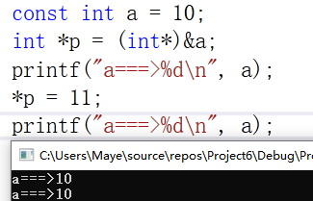
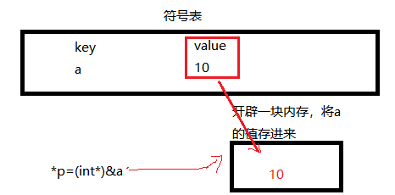
C++中的const
C中“冒牌货”
明明已经通过指针修改了a值，为什么输出却没有变呢？
解释：
C++编译器当碰见常量声明时，在符号表中放入常量，那么如何解释取地址呢？
编译过程中若发现对const使用了&操作符，则给对应的常量分配存储空间（为了兼容C）
结论：
C中的const变量，是只读变量，有自己的存储空间
C++中的const常量，存在符号表中，没有存储空间，当对常量取地址操作时，会另外开辟内存空间

Slide 12
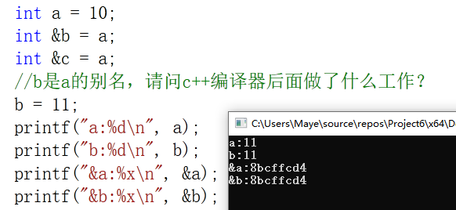
引用
引用变量是一个别名，也就是说，它是某个已存在变量的另一个名字。
语法：type &引用名 = 变量名；
不存在空引用。引用必须连接到一块合法的内存。
一旦引用被初始化为一个对象，就不能被指向到另一个对象。指针可以在任何时候指向到另一个对象。
引用必须在创建时被初始化。指针可以在任何时间被初始化。
思考：引用有自己的内存空间吗？

Slide 13
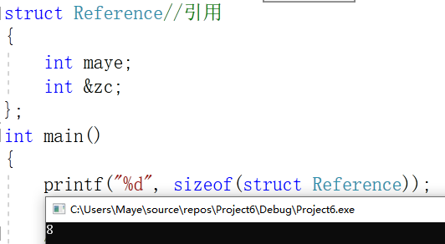
引用的本质
引用在C++中，内部实现是一个常指针：type &name <==> type*const name
C++编译器在编译过程中使用常指针作为引用的内部实现，因此引用所占用的空间大小与指针相同。
从使用的角度，引用会让人误会其只是一个别名，没有自己的存储空间。这是C++为了实用性而做出的细节隐藏(所以我们查看不了引用的地址)

Slide 14
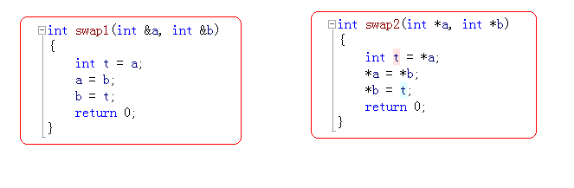
引用做函数参数
1）引用作为其它变量的别名而存在，因此在一些场合可以代替指针
2）引用相对于指针来说具有更好的可读性和实用性
通过使用引用来替代指针，会使 C++ 程序更容易阅读和维护。

Slide 15
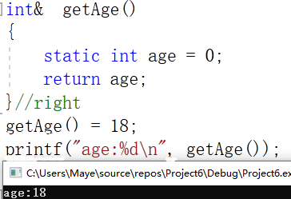
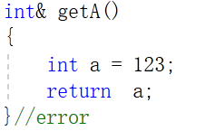
引用做函数返回值
C++引用使用时的难点：
当函数返回值为引用时
不能返回局部变量的引用(原理和指针一样)
若返回静态变量或全局变量
可以成为其他引用的初始值
即可作为右值使用，也可作为左值使用

Slide 16
内联函数
函数调用时，需要跳转到函数的地址去执行，执行完成后返回到被调用函数，比较费时，因此，C++中提供了一种操作方式，允许编译时直接把函数替换到调用处，即内联函数。在函数前面加上inline申明为内联函数。
为什么使用内联函数？
内联函数没有普通函数调用时的额外开销(压栈，跳转，返回)
注意：
内联函数声明时inline关键字必须和函数定义结合在一起，否则编译器会直接忽略内联请求。
C++编译器不一定准许函数的内联请求！(只是对编译器的请求，因此编译器可以拒绝)
现代C++编译器能够进行编译优化，因此一些函数即使没有inline声明，也可能被编译器内联编译
C++中内联函数的限制：
不能存在任何形式的循环语句
不能存在过多的条件判断语句
函数体不能过于庞大
不能对函数进行取址操作
编译器对于内联函数的限制并不是绝对的，内联函数相对于普通函数的优势只是省去了函数调用时压栈，跳转和返回的开销。因此，当函数体的执行开销远大于压栈，跳转和返回所用的开销时，那么内联将无意义。

Slide 17
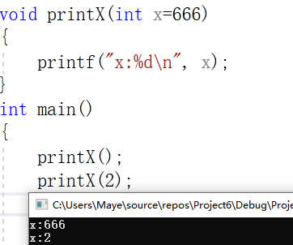
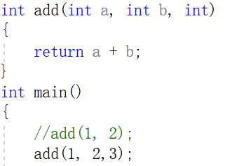
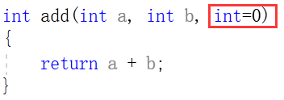
函数的默认参数和占位参数
C++中可以在函数声明时为参数提供一个默认值，当函数调用时没有指定这个参数的值，编译器会自动用默认值代替
注意：
指定默认参数，必须在右边(一旦参数列表中出现了一个默认参数，则后面的参数都要是默认参数)
占位参数，无法在函数内部使用(没有变量名)
占位参数也可以有默认参数
默认参数
占位参数

Slide 18
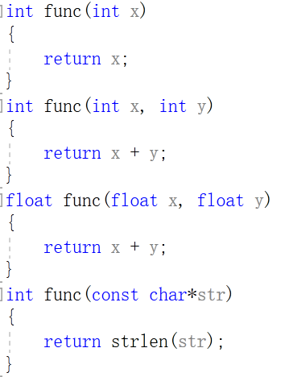
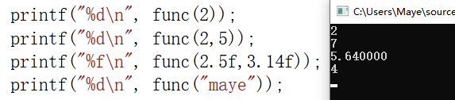
函数重载
函数重载概念：用同一个函数名定义不同的函数，当函数名和不同的参数搭配时函数的含义不同。
函数重载的判断条件：
参数个数不同
参数类型不同
上面两个条件至少满足一个，另外函数重载与返回值无关
函数重载的调用准则：
将所有同名函数作为候选者，尝试寻找可行的候选函数
首先，精确匹配实参
然后，通过默认参数能够匹配实参
最后，通过默认类型转换匹配实参
找不到就匹配失败，报错~

Slide 19
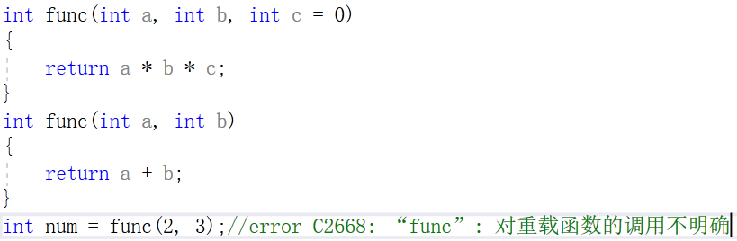
函数重载遇上默认参数
当函数默认参数遇上函数重载会发生什么？
注意默认参数是否在传参时，是否会和别的重载函数冲突

Slide 20
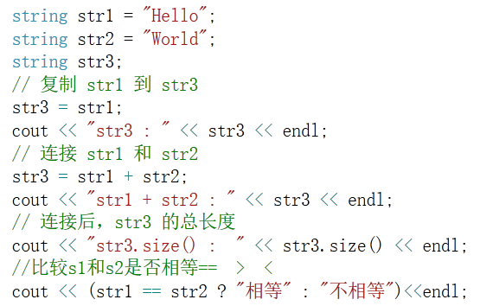
string类
在C语言中，我们经常使用字符串，但要对字符串进行操作的时候，我们需要使用一些函数进行操作，但也非常麻烦，那么在C++中有没有更好的字符串操作方法呢？
不用多说，肯定是有的，C++ 标准库提供了 string 类类型，支持C语言字符串所有的操作，另外还增加了其他更多的功能。(现在我们可能还无法透彻地理解string，因为到目前为止我们还没有讨论类和对象。所以现在粗略地了解下即可，等理解了面向对象的概念之后再回头来理解。)
注意:需要包含头文件#include<string>和命名空间std

